Slide 1
Zemědělsko-potravinářské vedlejší produkty: zdroj živin a biologicky aktivních látek
¹Jan Bedrníček, ¹Pavel Smetana, ²Jan Bárta
Jihočeská univerzita v Českých Budějovicích, Fakulta zemědělská a technologická,
¹Katedra potravinářských biotechnologií a kvality zemědělských produktů
²Katedra rostlinné výroby

Slide 2
Zpracování rostlinných produktů
Odpady
    nezpracovatelné pro potravinářské využití (zbytky půdy, kaménky, plesnivé a hnilobou napadené části)
    zpracovatelné pro potravinářské využití (slupky, semena, listy, kůra)

Slide 3
Zpracování živočišných produktů
Odpady
    nezpracovatelné – limitně se blíží „nule“
    zpracovatelné (maso, kosti, krev, odpady ze zpracování mléka) – asanační ústavy, soukromé subjekty

Slide 4
Co lze získat?
Proteiny
Vláknina
Barviva
Bioaktivní látky různého chemického složení

Slide 5
Využití?
Výluhy
Vývary
Práškové směsi
Extrakty a podobně

Slide 6
Příklad 1: Cibulové slupky
Cibule kuchyňská (Allium cepa)
Nejpěstovanější zelenina
Slupky – odpad z třídění a skladování
Využíváno pouze jako surovina do bioplynových stanic nebo do kompostu (problematické)
Složky s významnou antioxidační aktivitou (flavonoidy – kvercetin a jeho deriváty)
Antioxidant
Účinné proti zánětům, mikroorganizmům, rakovině

Slide 7
Příklad 1: Cibulové slupky
Antimikrobiální účinky
    narušuje energetický metabolismus
    narušuje funkci cytoplazmatické membrány
    inhibuje biosyntézu nukleových kyselin
    Escherichia coli, Streptococcus pneumoniae, Staphylococcus aureus a Staphylococcus pyogenes

Slide 8
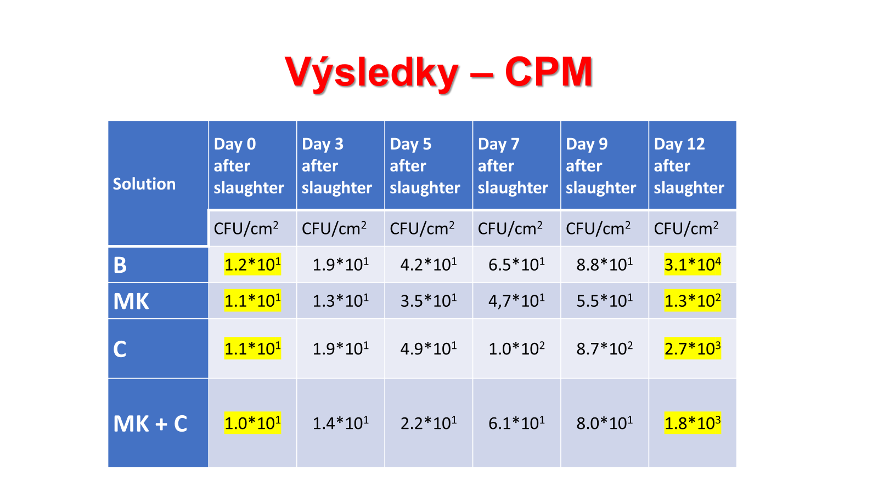

Slide 9
Příklad 2: Výlisky ze semen ostropestřce
Ostropestřec mariánský (Silybum Marianum) - silimarin
Výlisky – nízký obsah tuku (4,8 %)
    plusy – polynenasycené mastné kyseliny, hepatoprotektivní, protizánětlivé, antimikrobiální , antioxidační
    mínusy – autooxidace tuků (kys. linolová a α-linolenová – zvyšují stabilitu)

Slide 10
Příklad 2: Výlisky ze semen ostropestřce
Přídavek do chlebového těsta (i bezlepkového)
Metoda DPPH, extrakce v 80 % MetOH
Zhášecí aktivita vůči radikálu – čím vyšší, tím lepší
Statisticky významně vyšší zhášecí aktivita u všech BLCh s přídavkem OM oproti kontrole (Dunnettův t., p<0,05), kontrola a jemná frakce se významně liší od ostatních frakcí (Tukeyho t., p<0,05)
Kroky přípravy BLCh nemají významný vliv na antioxidační aktivitu (jc-ANOVA, p>0,05) a mezi jednotlivými kroky přípravy nejsou rozdíly (Tukeyho t., p>0,05)
Pečení nesnižuje antioxidační aktivitu (Dunnettův t., p>0,05)

Slide 11
Příklad 2: Výlisky ze semen ostropestřce

Slide 12
Rizika ?!
Zdravotní – plísně (mykotoxiny), mikroorganizmy,
Legislativní
Obchodní

Slide 13
Další možnosti?
Odpad z drceného ovoce na šťávy a džusy
Zpracování zelí (košťály, listy)
Kořenová zelenina (slupky, natě)
……

Slide 14
Děkuji za pozornost
bedrnicek@fzt.jcu.cz

